Slide 1



Вовлечение детей к чтению
(заказной проект)

Slide 2


О ЗАКАЗЧИКЕ
Заказчик - издательский холдинг «Эксмо-АСТ» — лидер российского книжного рынка, его доля составляет 30% от всего объема издательской отрасли страны.
Холдинг был создан в 2012 году и сегодня объединяет издательские группы «Эксмо» и «АСТ-Азбука», книжный интернет-магазин Book24.ru, объединенную розничную сеть «Читай-город — Буквоед».
Также в контур его бизнеса входят группа компаний «Литрес» и издательство «МИФ».
Официальный сайт издательства: https://eksmo.ru

Slide 3

ЗАДАЧА
Издательством поставлена важнейшая задача –
найти новаторские, креативные, а главное действенные решения по вовлечению детей к чтению,
так как на данный период, проблема отсутствия интереса к чтению у детей, является глобальной и нерешенной.
Необходимо подходить к решению комплексно, ведь эту задачу невозможно решить за один год. В планах заказчика апробировать получившиеся идеи в нашем регионе, а в дальнейшем внедрить их в большинстве других регионов.

Slide 4

ПОЛЬЗОВАТЕЛИ ЗАКАЗЧИКА
Дети
Государство
Школы ​
министерство просвещения ​
Родители​
Авторы​

Slide 5
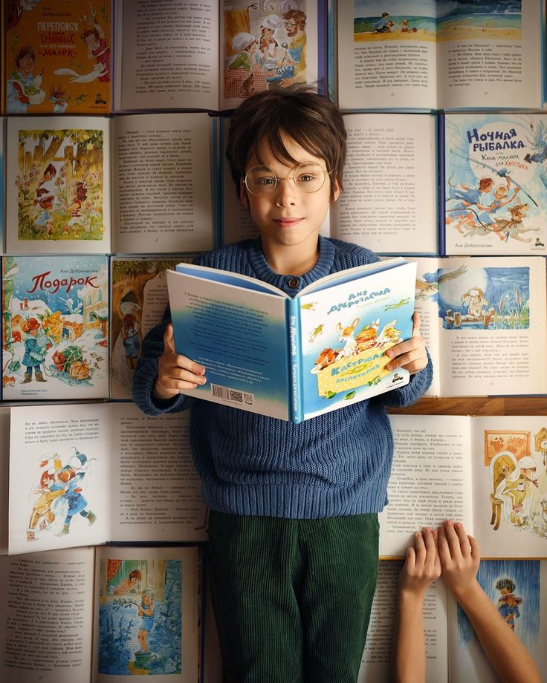
Пожелания заказчика
Заказчику хочется не просто пробудить интерес к чтению у детей, а добиться целого культурного движения, на котором будет строиться будущее поколение.
Масштабирование
Комплексный подход
Свежие идеи
Думать не о материальной выгоде, а о будущем нации
Работа не только с детьми, но и их родителями
Добиться не просто интереса к чтению, а формирование сообщества

Slide 6

Как уже решается проблема
проведение читательских форумов (нерегулярны)
проведение литературных викторин, олимпиад, конкурсов
книжный клуб "Знал Шагал" (Ростов/Москва)
различные кружки в библиотеках
литературные клубы/ встречи для взрослых

Slide 7


О проекте
Марафон чтения и знаний «С книгой дружу»!
01.09.2025 г – 30.06.2026г
объединит множество разноформатных просветительских событий, которые будут направлены на повышение мотивации к развитию и чтению, популяризацию знаний и поддержку литературного творчества среди детей и подростков.
Марафон состоит из:
Онлайн пространство VK, телеграм;
Школьный литературный клуб;
Литературные клубы для детей;
Литературный Фестиваль

Slide 8

Онлайн пространство в
VK, Сферум, Телеграм
#читающеепоколение
Цель: повысить интерес детей (7-14 лет) к чтению книг посредством интерактивных форматов в онлайн пространстве.
Задачи:
создать доступные и увлекательные онлайн-форматы взаимодействия с книгами,
организовать пространство для общения сверстников вокруг книги,
привлечь родителей и педагогов к совместному чтению и обсуждению книг,
обеспечить массовый охват участников через популярные соцсети и мессенджеры
Совместное онлайн чтение
Конкурс мини пересказ #читайиперескажи
Конкурс рецензий
Фотоконкурс «герой моей книги»
Читаем 21 день
Рефлексивные пятницы «что я прочитал»
Онлайн-флешмоб #Читаюкаждыйдень

Slide 9

Школьный Литературный Клуб: Книголюб
Цель клуба — воспитать любовь к чтению и творчеству.
Обсуждение книг. Читаем классику и современную литературу
Творческие вечера. Чтение стихов и прозы собственного сочинения
Театральные постановки. Инсценировка любимых произведений
Участие в Онлайн пространстве
Волонтерство. Привлечение младших школьников к чтению
Школьная доска почета: Наши Достижения: Мы Гордимся!
Победы в школьных и городских конкурсах
Публикации в школьной газете и журнале
Организация благотворительных событий
Участники Клуба: Знакомьтесь!
Сотрудничество и взаимодействие с другими школьными клубами:
проведение совместных мероприятий, конкурсов, литературных посиделок, встреч с авторами книг

Slide 10
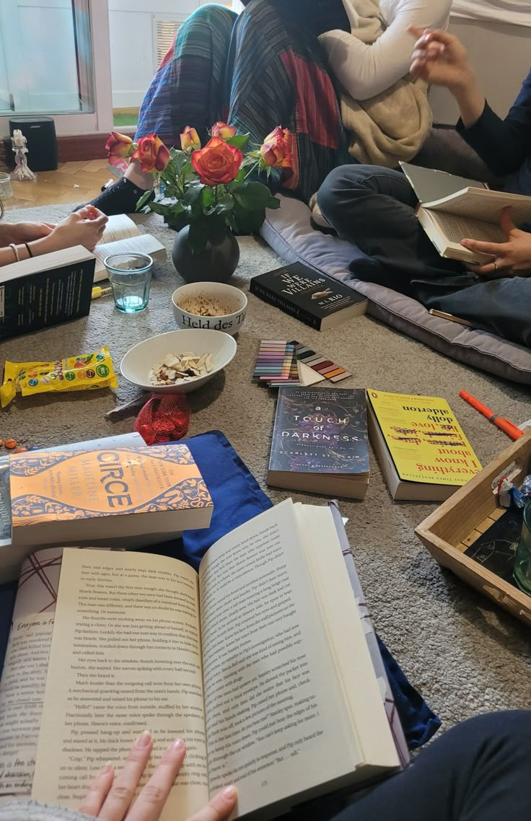
Литературный Клуб «Мой друг - книга»
Место проведения: библиотеки города/ социальные помещения/ кафе/ лофт/ коворкинги
Цель: Развитие интереса к чтению, формирование литературного вкуса и культуры общения через совместное обсуждение книг, творчество и популяризацию литературы.
Книжные обсуждения – регулярные встречи с разбором произведения.
Литературные гостиные – тематические вечера, посвящённые определённому автору или жанру.
Читки и инсценировки – чтение по ролям, небольшие постановки по мотивам книг.
Творческие мастерские – написание рассказов, стихов, создание книжных закладок, иллюстраций.
Встречи с писателями – онлайн или офлайн-диалоги с авторами.
Книжные квизы и викторины
Буккроссинг – обмен книгами между участниками.
Флешмобы и челленджи – например, «Неделя чтения», «Книга дня».
Литературные экскурсии – посещение библиотек, музеев писателей.

Slide 11
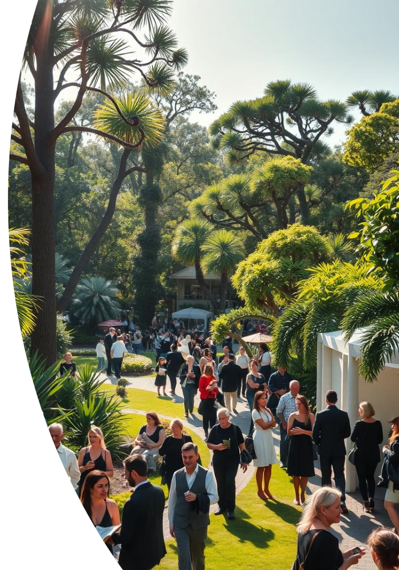
Литературный Фестиваль в Ботаническом Саду: "Я с Книгой Дружу”
Праздник литературы на лоне природы. Новое культурное событие для города. Уникальное сочетание искусства и экологии.
Цели и Задачи Фестиваля
Привлечь более 5000 посетителей в ботанический сад.
Помощь современным авторам и поэтам через платформу для общения.
Провести 20+ активностей: чтения, мастер-классы, встречи.
Развивать культурное пространство и стимулировать интерес к чтению.

Slide 12
Экономика
Онлайн пространство VK, телеграм
Школьный литературный клуб
Платформы для встреч (Zoom, Сферум…):
  Базовые функции бесплатны (подписка расширенная 500-1000 руб в месяц.
  Реклама и продвижение:
  Реклама в социальных сетях и на тематических платформах– 1000-5000 руб
  Призы за участие в конкурсах:
  От 500 до 3000 руб на одну акцию.
Аренда помещения (если не в школе):
Аналогична стоимости для оффлайн клубов
Призы за активность и участие в конкурсах:
Литературные призы для школьников (книги, сертификаты на покупку книг) – 1000-3000 руб
Прочие расходы:
Материалы для участников, канцелярия, оформление мероприятий – 1000-3000 руб.
Литературные клубы для детей
Литературный Фестиваль
  Библиотеки и социальные учреждения могут быть арендуемы бесплатно или за символическую плату. Лофт/ коворкинги 2000-5000 руб/день в зависимости от региона и типа помещения.
  Организационные расходы (кофе-брейки, материалы для участников) – 2000-3000 руб на одно мероприятие.
  Призы для участников (книги, закладки, постеры – 1000-3000 руб/мероприятие)
Аренда площадки:
  Ботанический сад ЮФУ – бесплатно
  Иная площадка – от 50 000 до 200 000 руб, в зависимости от масштаба мероприятия.
Организационные расходы:
  Призы для победителей, оформление сцены, декор – 100 000-150 000 руб.
Реклама и продвижение:
  50 000 -100 000 руб.
Дополнительные расходы:
  Транспортные расходы, гонорары спикеров и ведущих – 150 000-200 000 руб, уборка территории, вывоз мусора.

Slide 13
Примерный финансовый план (ориентировочные затраты):
Статья расходов | Оффлайн клуб (1 мероприятие) | Онлайн клуб (1 месяц) | Школьный клуб (1 месяц) | Фестиваль
Аренда помещения | 2000-5000 руб | - |  | 50 000 - 200 000 руб
Поддержка организаторов | 2 000-5 000 руб | 2 000-5 000 руб | 3 000-10 000 руб | 50 000-100 000 руб
Призы для участников | 1000-3000 руб | 500-3000 руб | 1000-3000 руб | 10 000-50 000 руб
Реклама и продвижение | 1000-3000 руб | 1000-5000 руб | - | 100 000-150 000 руб
Организационные расходы (материалы) | 1000-4000 руб | - | 1000-5000 руб | 100 000-150 000 руб
Транспортные расходы |  | - | - | 150 000-200 000 руб
Итого | 7000-20 000 руб | 3500-13000 руб | 5 000-18 000 руб | 460 000 - 850 000 руб
Доходы
Источники финансирования могут включать:
Краудфандинг (добровольные взносы участников и читателей, абонементы, разовые посещения клуба)
Спонсорская поддержка (местные бизнесы, книжные издательства, образовательные платформы)
Гранты (культурные, образовательные, муниципальные программы)
Партнёрские взносы (библиотеки, школы, культурные центры)
Общий планируемый бюджет в месяц: ~150 000 – 300 000 руб. (зависит от масштаба)

Slide 14
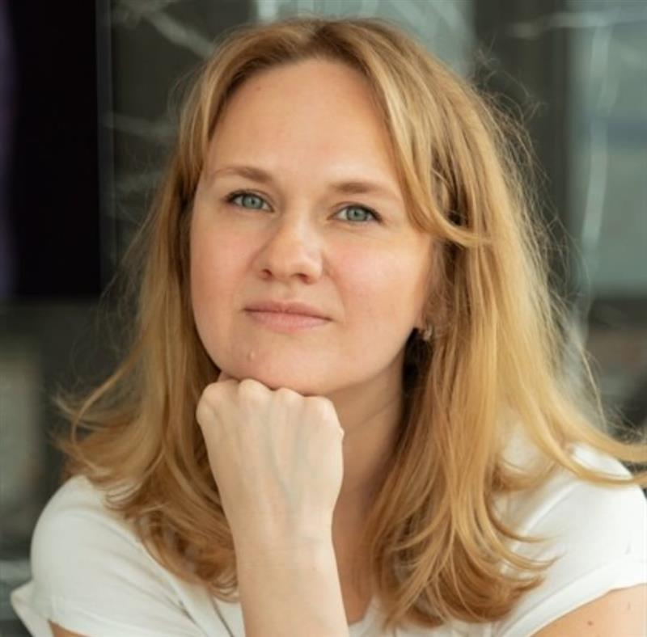
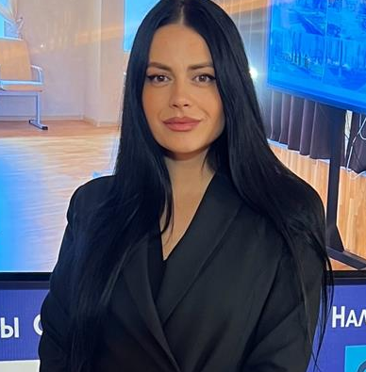
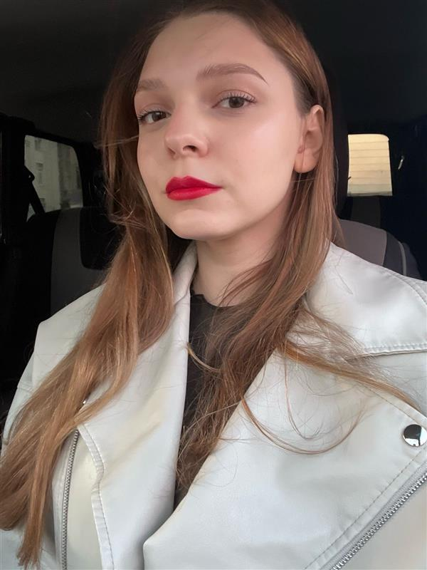
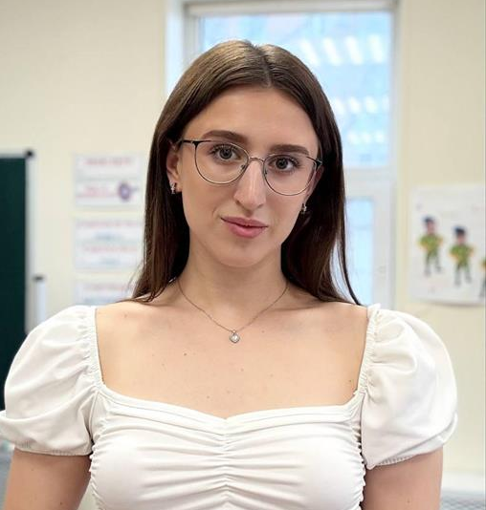
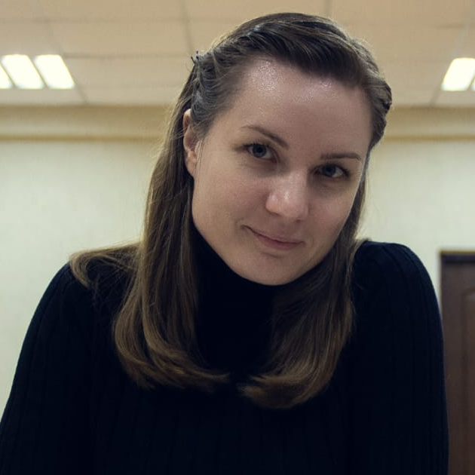
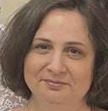
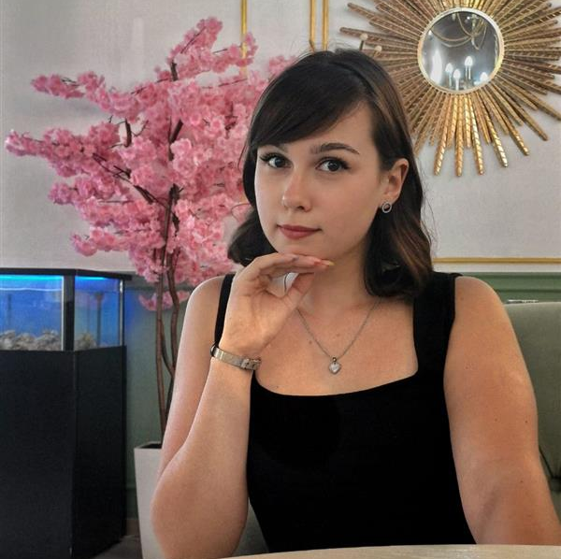
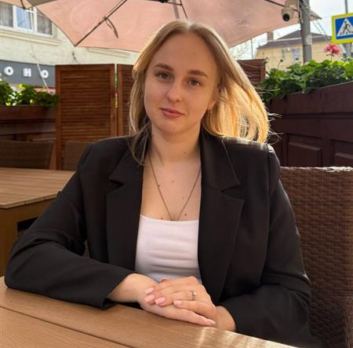
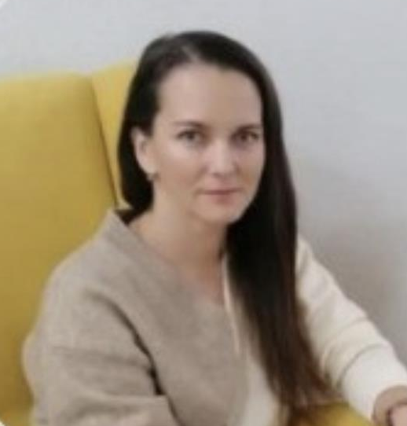
КОМАНДА
Санникова Анна – лидер/ спикер
Стешенко Анастасия – реализатор/ исследователь
Комарова Вероника - исследователь/ аналитик
Ясинская Мария - исследователь/ аналитик
Соловьева Анастасия /наставник
Галкина Ольга – координатор/ спикер
Герасина Вероника - исследователь/ аналитик
Быкадорова Ольга – исследователь/ аналитик
Чернова Анастасия - наставник

